Slide 1
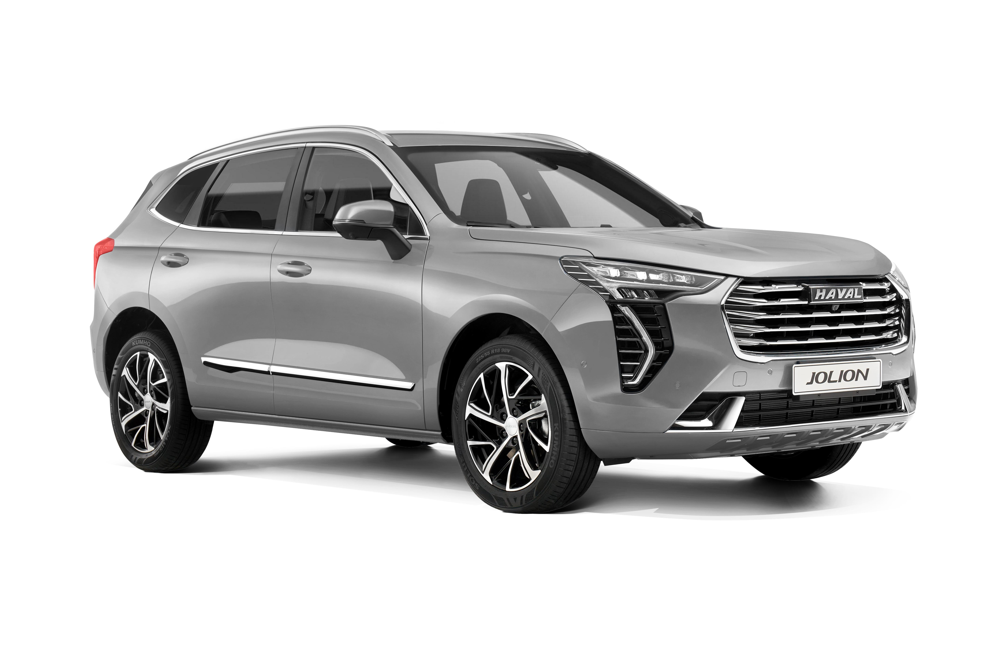
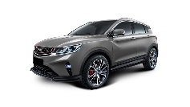
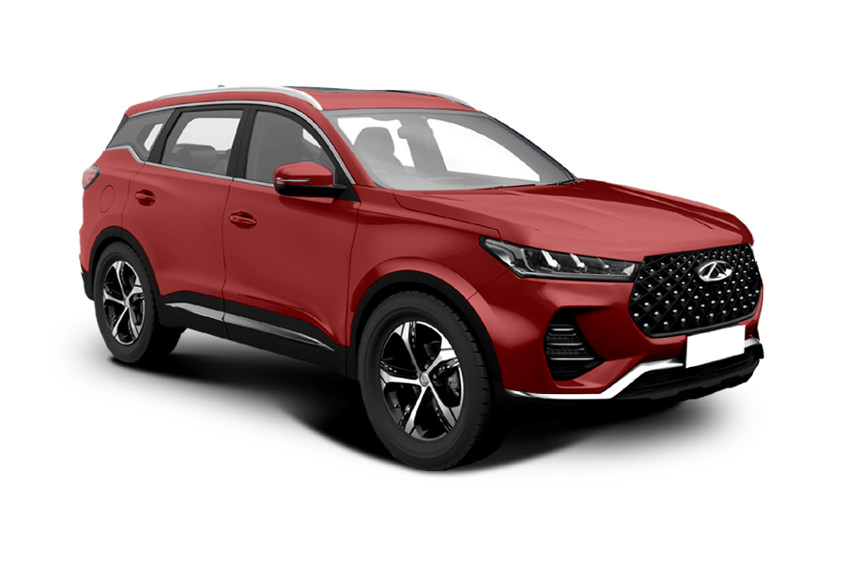
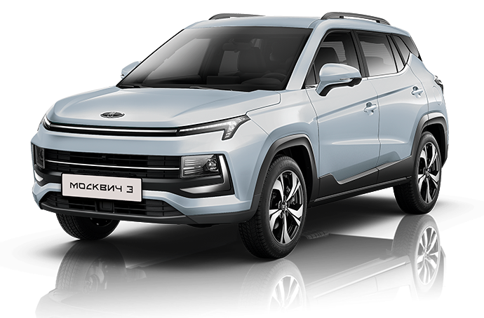
На каком автомобиле экономичнее проехать по заданному маршруту
Маркетинговое агентство НАПИ проанализировало стоимость поездки на корпоративном легковом автомобиле из Одинцово в Балашиху. Длительность поездки и маршрут определены в соответствии с дорожной ситуацией на момент расчета, длина маршрута составила 70 км. Затраты на поездку учитывают все затраты при владении автомобилем в течении 5 лет и актуальные цены на топливо на момент расчета маршрута. Зарплата водителя в расчет не входит. Экономичнее для корпоративного владельца проехать по заданному маршруту на HAVAL JULION COMFORT.
 | HAVAL JOLION COMFORT | GEELY COOLRAY FLAGSHIP SPORT | CHERY TIGGO 7 PRO ELITE | CHANGAN CS75 FL COMFORT 2WD | MOSKVICH 3 COMFORT CVT
Стоимость за поездку | 1 309 руб. | 1 589 руб. | 1 403 руб. | 1 656 руб. | 1 525 руб.
Маршрут | Одинцово → Балашиха | Одинцово → Балашиха | Одинцово → Балашиха | Одинцово → Балашиха | Одинцово → Балашиха
Протяженность маршрута | 70 км | 70 км | 70 км | 70 км | 70 км
Время в пути | 1 час 13 мин | 1 час 13 мин | 1 час 13 мин | 1 час 13 мин | 1 час 13 мин
Источник: НАПИ / Национальное Агентство Промышленной Информации

